Slide 1

Pattern
Programación Competitiva UniRemington
SEINISIR
2022 - 2

Slide 2
Temario
Naive
Kmp

Slide 3
Naive

Slide 4
Dado un texto de longitud N txt[0..N-1] y un patrón de longitud M pat[0..M-1], escriba una función search(char pat[], char txt[]) que imprima todas las apariciones de pat[] en txt[]. Puede suponer que N > M.
Ejemplos:
Entrada: txt[] = “ESTE ES UN TEXTO DE PRUEBA”, pat[] = “PRUEBA”
Salida: Patrón encontrado en el índice 10
Entrada: txt[] = “AABAACAADAABAABA”, pat[] = “AABA”
Salida: Patrón encontrado en el índice 0, Patrón encontrado en el índice 9, Patrón encontrado en el índice 12

Slide 5
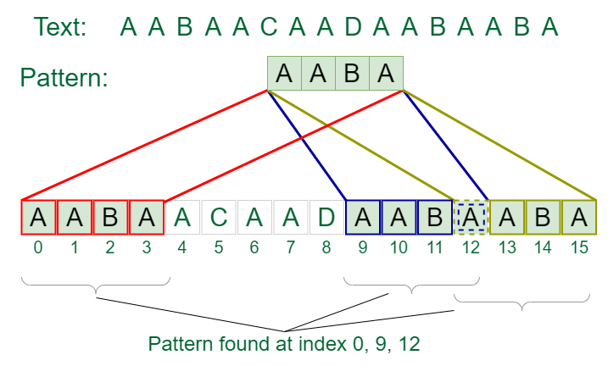

Slide 6
La búsqueda de patrones es un problema importante en informática. Cuando buscamos una cadena en un bloc de notas/archivo de Word, en un navegador o en una base de datos, se utilizan algoritmos de búsqueda de patrones para mostrar los resultados de la búsqueda.

Slide 7
public class NaiveSearch {
static void search(String pat, String txt){
int l1 = pat.length();
int l2 = txt.length();
int i = 0, j = l2 - 1;
for (i = 0, j = l2 - 1; j < l1;) {
if (txt.equals(pat.substring(i, j + 1))) {
System.out.println("Pattern found at index “ + i);
}
i++;
j++;
}
}
public static void main(String args[]){
String pat = "AABAACAADAABAAABAA";
String txt = "AABA";
search(pat, txt);
}
}

Slide 8
Kmp

Slide 9
Dado un texto txt[0..n-1] y un patrón pat[0..m-1] , escriba una función search(char pat[], char txt[]) que imprima todas las apariciones de pat[] en txt [] . Puede suponer que n > m .

Slide 10
A diferencia del algoritmo Naive , en el que deslizamos el patrón por uno y comparamos todos los caracteres en cada cambio, usamos un valor de lps[] para decidir los siguientes caracteres con los que coincidir. La idea es no coincidir con un personaje que sabemos que coincidirá de todos modos.
¿Cómo usar lps [] para decidir las próximas posiciones (o saber una cantidad de caracteres que se omitirán)?
Comenzamos la comparación de pat[j] con j = 0 con los caracteres de la ventana de texto actual.
Seguimos haciendo coincidir los caracteres txt[i] y pat[j] y seguimos incrementando i y j mientras que pat[j] y txt[i] siguen haciendo coincidir .
Cuando vemos un desajuste
Sabemos que los caracteres pat[0..j-1] coinciden con txt[ij…i-1] (Tenga en cuenta que j comienza con 0 y lo incrementa solo cuando hay una coincidencia).
También sabemos (por la definición anterior) que lps[j-1] es el conteo de caracteres de pat[0…j-1] que son prefijos y sufijos adecuados.
De los dos puntos anteriores, podemos concluir que no necesitamos hacer coincidir estos caracteres lps[j-1] con txt[ij…i-1] porque sabemos que estos caracteres coincidirán de todos modos. Consideremos el ejemplo anterior para entender esto.

Slide 11
class KMP_String_Matching {
static void KMPSearch(String pat, String txt){
int M = pat.length();
int N = txt.length();
int lps[] = new int[M];
int j = 0;
computeLPSArray(pat, M, lps);
int i = 0;
while ((N - i) >= (M - j)) {
if (pat.charAt(j) == txt.charAt(i)) {
j++;
i++;
}
if (j == M) {
System.out.println("Found pattern "+ "at index " + (i - j));
j = lps[j - 1];
}
else if (i < N && pat.charAt(j) != txt.charAt(i)) {
if (j != 0)
j = lps[j - 1];
else
i = i + 1;
}
}
}

Slide 12
static void computeLPSArray(String pat, int M, int lps[]) {
int len = 0;
int i = 1;
lps[0] = 0
while (i < M) {
if (pat.charAt(i) == pat.charAt(len)) {
len++;
lps[i] = len;
i++;
}
else {
if (len != 0) {
len = lps[len - 1];
}
else {
lps[i] = len;
i++;
}
}
}
}
public static void main(String args[]) {
String txt = "ABABDABACDABABCABAB";
String pat = "ABABCABAB";
new KMP_String_Matching().KMPSearch(pat, txt);
}
}

Slide 13
Programación Competitiva Seinisir
2022 - 2

